Slide 1
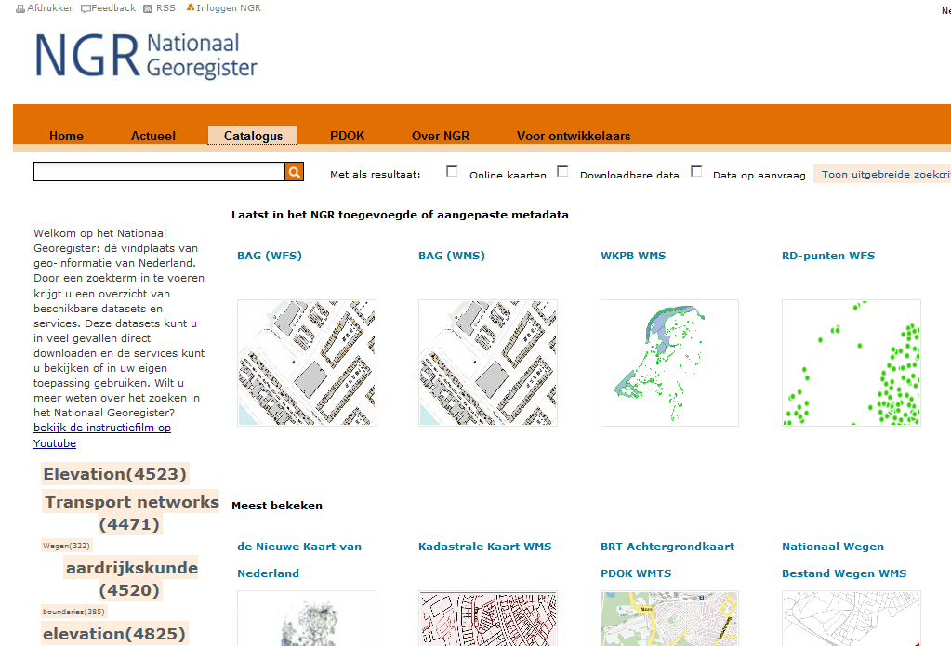
www.nationaalgeoregister.nl
Geonetwork gebruikersgroep 2015-10-07

Slide 2
Beheer Nationaal Georegister
PDOK beheert de functionaliteit van het Nationaal Georegister (incidenten, changes, content NGR website).
PDOK beheert de NGR organisatieaccounts.
Beheer van de metadata gebeurt door data aanbieder. PDOK beheert alleen de “eigen” PDOK service metadatarecords.
Geonetwork gebruikersgroep 2015-10-07

Slide 3
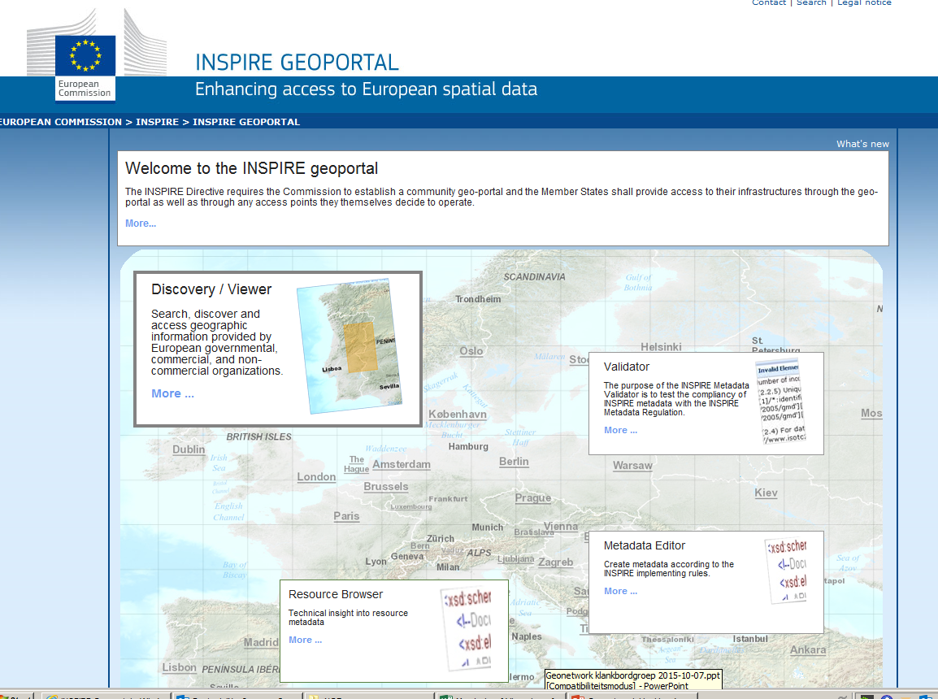
INSPIRE CSW harvesting
Geonetwork gebruikersgroep 2015-10-07

Slide 4
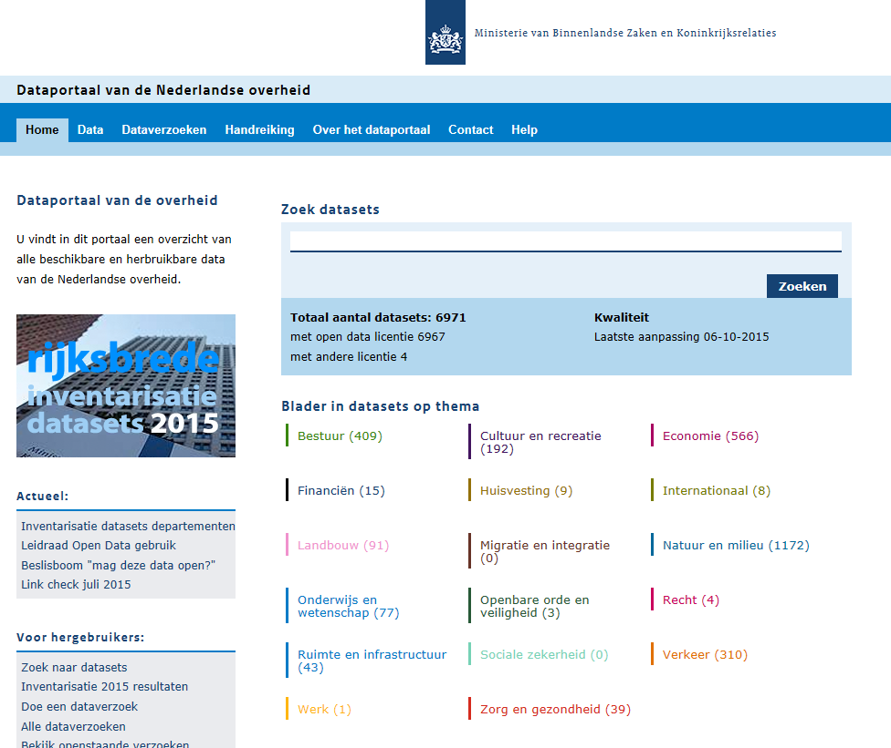
Open data harvesting door data.overheid.nl
Geonetwork gebruikersgroep 2015-10-07

Slide 5
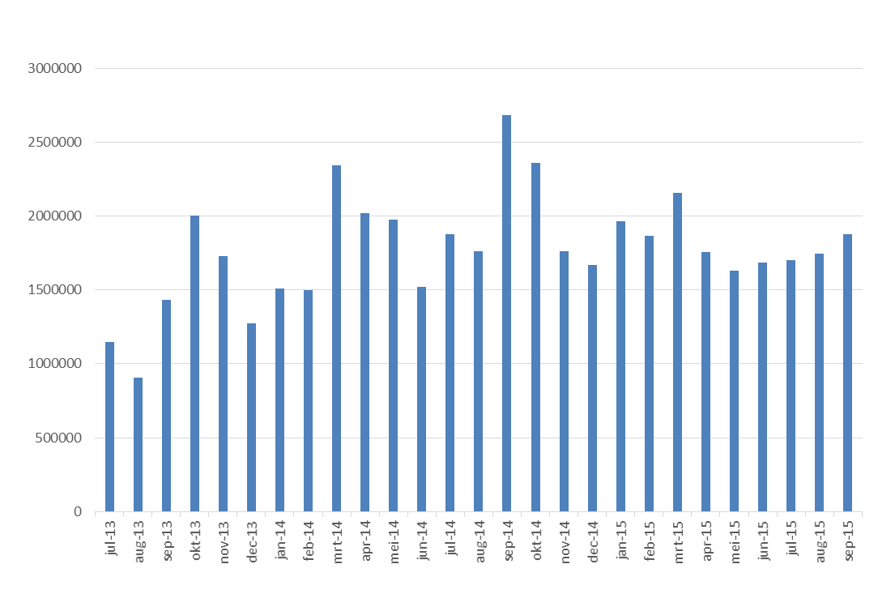
Gebruik NGR
Geonetwork gebruikersgroep 2015-10-07

Slide 6
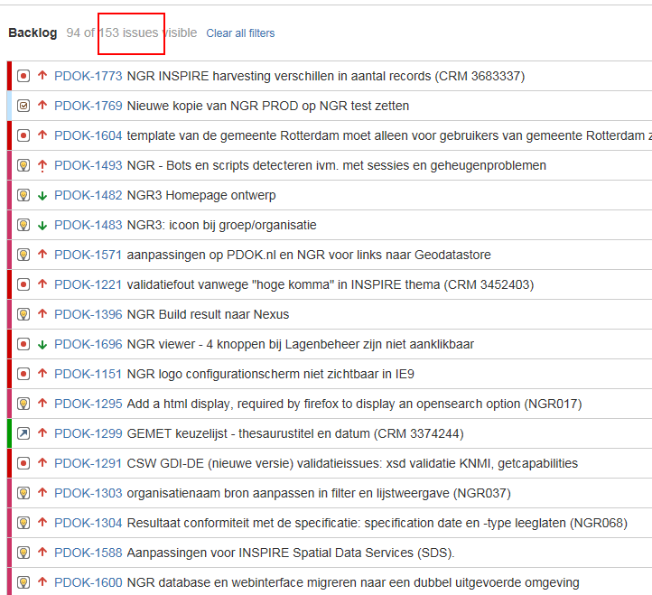
“schoonschip” release
Geonetwork gebruikersgroep 2015-10-07

